Slide 1
Kreacyjne wzorce projektowe

Slide 2
Definicja
Wikipedia: opisujące proces tworzenia nowych obiektów; ich zadaniem jest tworzenie, inicjalizacja oraz konfiguracja obiektów, klas oraz innych typów danych

Slide 3
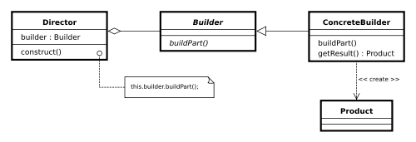
Budowniczy
Wzorzec służący do tworzenia złożonych obiektów. Dzięki podziałowi tworzenia obiektu na kilka mniejszych i prowadzeniu programisty za rękę. Budowanie dzielimy na części, które mają określony sens.
Źródło obrazka: howtodoinjava.com

Slide 4
Zadanie
Mamy klasę Osoba, której właściwości to imię, nazwisko, płeć, adres zamieszkania, wiek
Na adres zamieszkania składa się: miasto, ulica, numer domu, kod pocztowy
Stwórz powyższą hierarchię obiektów oraz budowniczych dla nich
Podpowiedź: będziesz musiał mieć dwóch budowniczych (jakich?)

Slide 5
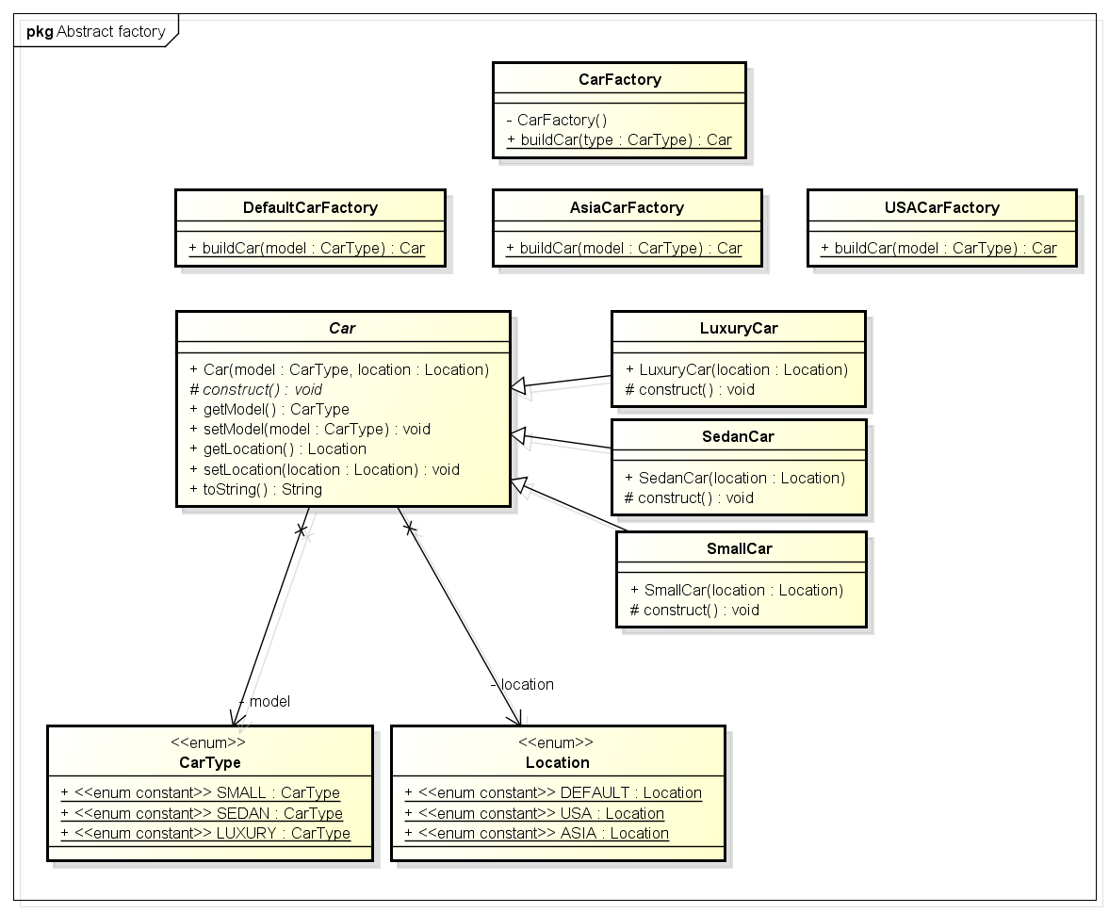
Fabryka abstrakcyjna
Wzorzec opierający się na dostarczeniu interfejsu, do budowania różnych obiektów danego typu. Jest to taka zaawansowana wersja wzorca Factory (w nim mamy jedną fabrykę, która miałaby np. buildAsiaCar, buildUSACar, buidDefaultCar)
Źródło obrazka: howtodoinjava.com

Slide 6
Zadanie
Stwórz fabrykę (nie fabrykę abstrakcyjną), która będzie dostarczała dwa rodzaje obiektów klasy Osoba (z poprzedniego ćwiczenia) – kobietę i mężczyznę

Slide 7
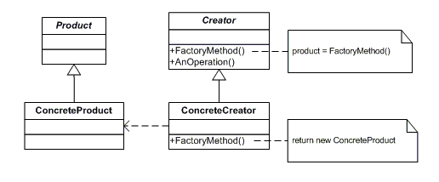
Metoda wytwórcza
Metoda wytwórcza dostarcza interfejs, dzięki któremu każdy konkretny typ klasy. Pozwala nam na lepsze nazwanie tego co robimy. Np.:
Uzupełnienie:
https://stackoverflow.com/questions/13029261/design-patterns-factory-vs-factory-method-vs-abstract-factory/35851402#35851402
Tak naprawdę wszystkie wzorce factory są bardzo mocno ze sobą związane i czasami ciężko nazwać co naprawdę się robi. Ale celem wzorców projektowych powinna być pomoc programistom w pisaniu dobrego kodu, a nie być powodem „purystycznych” sprzeczek.

Slide 8
Singleton
Singleton jest to wzorzec, który pozwala nam na posiadanie jednej instancji danego obiektu w obrębie całej aplikacji. Często realizuje się go, za pomocą ograniczenia widoczności konstruktora i dodania metody fabrykującej, której odpowiedzialnością jest dostarczenie zawsze tego samego obiektu.

Slide 9
Zadanie
Stwórz klasę będącą singletonem, pokaż przykładowe użycie.
Dla chętnych: stwórz klasę będącą singletonem, która jest thread safe w javie ☺ Oczywiście im wydajniejsze rozwiązanie tym lepiej

Slide 10
Prototyp
Wzorzec służący do tworzenia obiektów, na podstawie jakiegoś wzorca. W javie mamy mechanizm dostarczany przez sam język – jest to interfejs Cloneable.
W praktyce nie jest on rekomendowanym rozwiązaniem (ze względu na rzutowania jakie trzeba wykonać i obsługę błędów).
Często wykorzystywany do programowania defensywnego (np. zwracanie listy).

Slide 11
Zadanie
Zaimplementuj klasę realizującą wzorzec prototyp i stwórz przykładowe wywołanie.

